Slide 3
الآن
فيما سبق
المفردات
العبارة النسبية
الكسر المركب
أتعرف العبارات النسبية
أبسط عبارات نسبية
أبسط كسورا مركبة
درست تحليل كثيرات الحدود (مهارة سابقة)

Slide 4
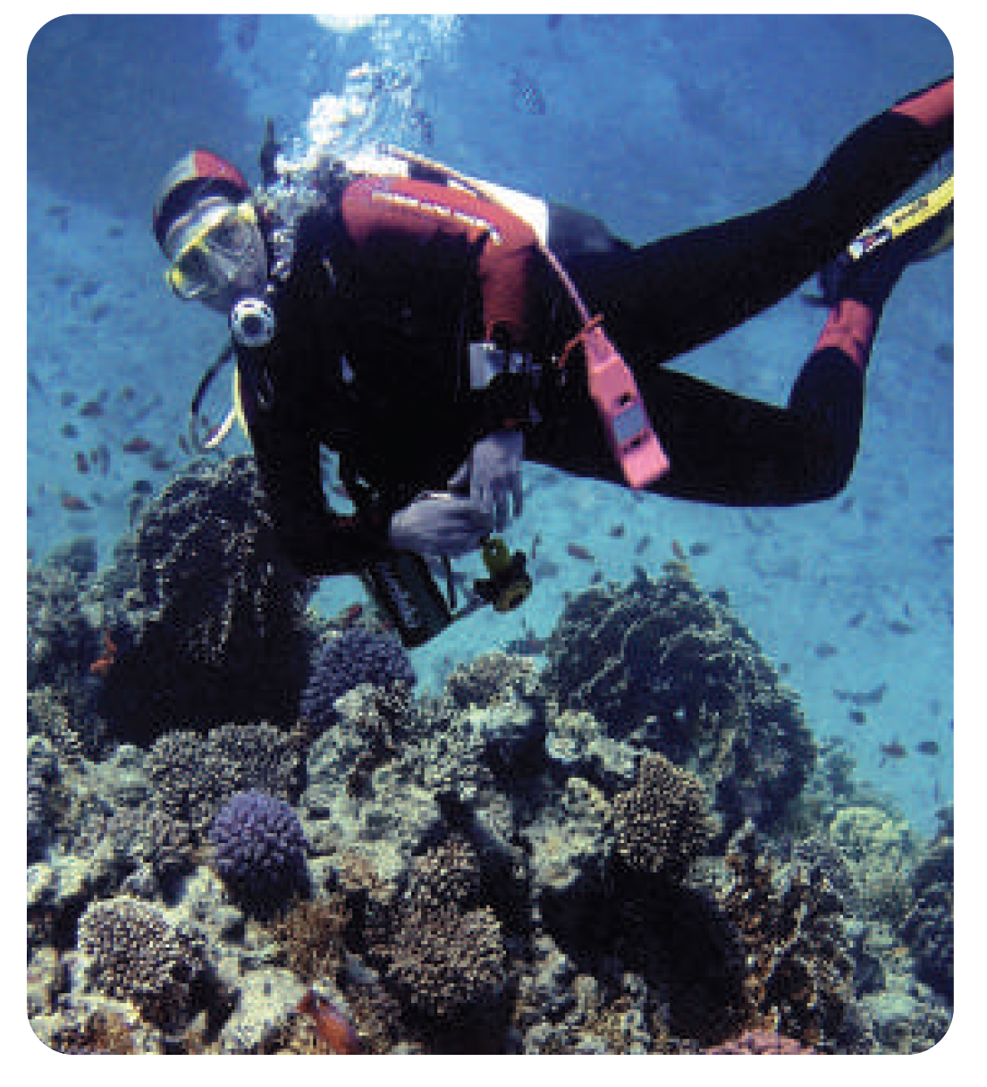
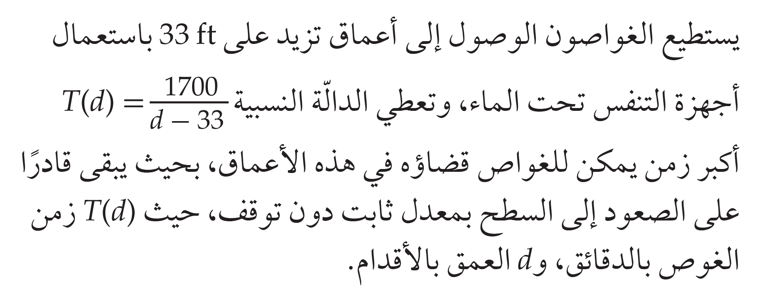
لمــــاذا ؟

Slide 6
تحقق من فهمك

Slide 7
تحقق من فهمك

Slide 8
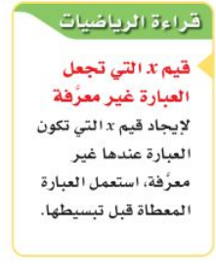

Slide 9
تحقق من فهمك

Slide 10
تأكد و تدرب

Slide 11
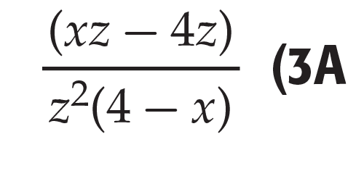
تحقق من فهمك

Slide 12
تحقق من فهمك

Slide 14
تحقق من فهمك

Slide 15
تحقق من فهمك

Slide 16
تحقق من فهمك

Slide 17
تحقق من فهمك

Slide 18
تحقق من فهمك

Slide 20
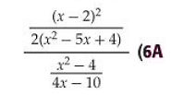
تحقق من فهمك

Slide 21
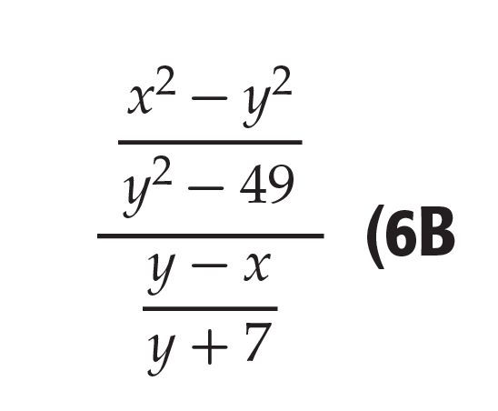
تحقق من فهمك

Slide 22
تأكد و تدرب

Slide 23
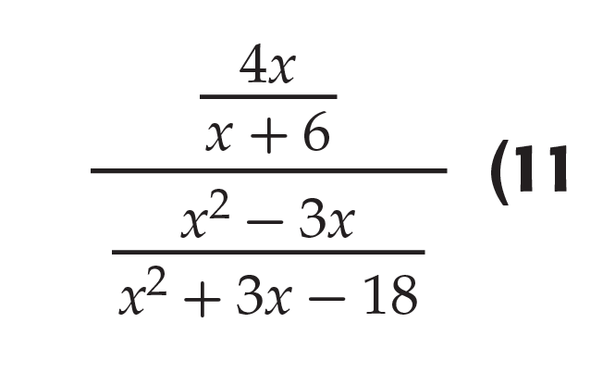
تأكد و تدرب

Slide 24
تأكد و تدرب

Slide 25
تأكد و تدرب

Slide 26
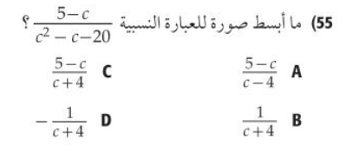
تأكد و تدرب

Slide 27
تحصيلي
2 , 1
أ
-2 , 1
ب
5, 2 , -1
ج
$$2 , −1$$
د

Slide 28
تحصيلي
$$\frac{x−3}{x−4}$$
أ
$$\frac{x−3}{x+4}$$
ب
$$\frac{x+3}{x−4}$$
ج
$$\frac{x+3}{x+4}$$
د

Slide 29
تحصيلي
ناتج القسمة :$\frac{2x}{b}÷\frac{x}{4b}$
$$8$$
أ
$$x$$
ب
$$b$$
ج
$$\frac{1}{2}$$
د

